Slide 1



Система диагностики целиакии по гистологическому материалу на основе нейронной сети
Акселерационная программа «Стартапы LETI» 2023
Лидер Эпохи Технологических Инноваций
Трекер проекта – Семенова Елена Анатольевна
Эксперт проекта - Мельченко Сергей Владимирович
Обозначение версионности документа

Slide 2
Актуальность и описание проекта
1-1,5%
Целиакия – хроническое заболевание, связанное с употреблением в пищу глютена генетически предрасположенными людьми, приводящее к воспалению слизистой оболочки кишки, атрофии ворсинок, что, в свою очередь, вызывает нарушение всасывания питательных веществ
Основа диагностики – эзофагогастроскопия (ЭГДС) с биопсией тонкой кишки и гистоморфометрия биопсийного материала
03
Не все врачи помнят о данном диагнозе
Не все симптомы целиакии приведут пациента сразу в кабинет к врачу гастроэнтерологу
01
02
Не все патоморфологи имеют опыт анализа стекол пациентов с диагнозом целиакия
Notes:
Основа диагностики – гистоморфометрия тонкой кишки

Slide 3
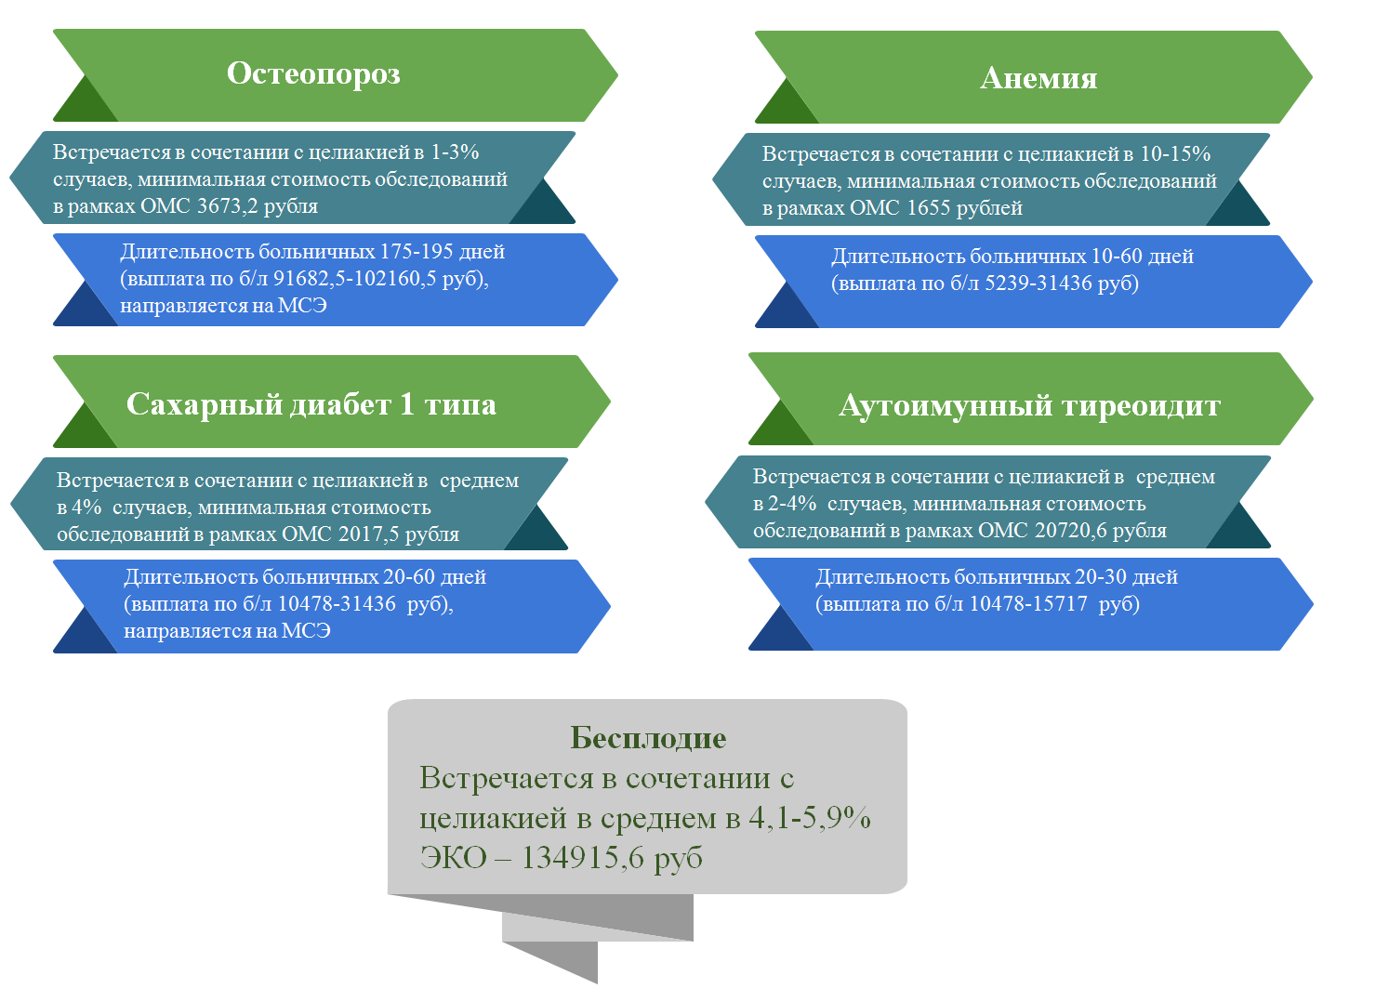
Актуальность проекта
Notes:
Гистограммы

Slide 4


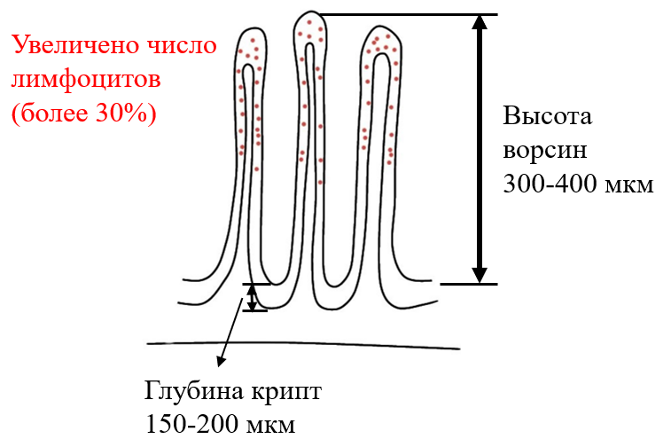
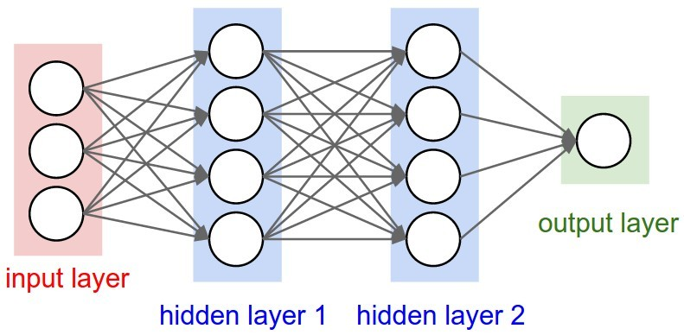


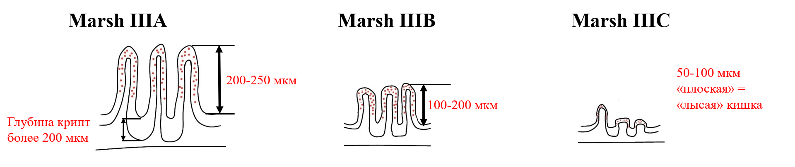
Технологическое решение
ИНС Deep Convolutional Neural Network (DCNN),
Морфометрия
Наличие и стадирование
гистологических
изменений
Рекомендации по дообследованию

Slide 5
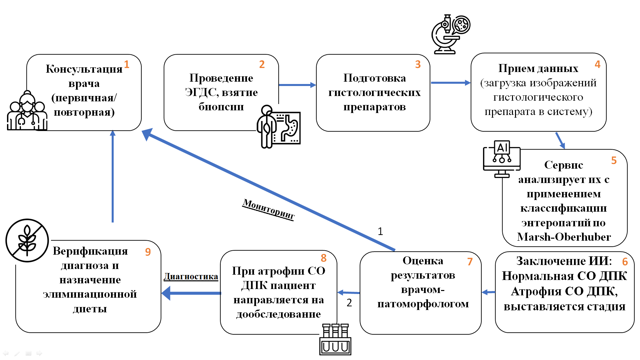
Схема работы

Slide 6
Целевая аудитория, стейкхолдеры, потенциальные заказчики
Клиники морфологической диагностики | МО, где будет происходить диагностика; Специализированные центры; Страховые МО (ОМС/ДМС)
Врачи-патоморфологи; Врачи-эндоскописты; | Пациенты; Родственники пациентов; Врачи различных специальностей; Программисты; Научные сотрудники
Целевой заказчик
Целевой потребитель

Slide 7
Тренды рынка
В РФ существует 63 системы на основе ИИ в сфере здравоохранения
Лишь 10% (4 ИИ) систем посвящены анализу морфологических изображений
Notes:
Объем рынка ии – цифра (доля рынка или объем)

Slide 8
 | Наш проект | Digital Pathology (UNIM) | PathVision.ai | OneCell | Viewer (АНТ)
Система диагностики на основе ИНС | + | + | + | + | +
Оценка гистологических изображений | + | + | + | + | +
Как работает? | Загрузка в систему | Загрузка в систему | Загрузка в систему | Цифровой скарен стекол + загрузка в систему | Загрузка в систему
Заболевания | Целиакия | Онкология | Онкология | Онкология | Онкология
Анатомическая область | ДПК | Различные органы | Предстательная железа | Различные органы | Аденокарцинома ЖКТ
Стоимость | 250.000₽ (1 год) | 5000-32.500₽ (одно исследование) | Выход на рынок 2024г. | 2 млн. ₽ (ПАК) | ?

Slide 9
Анализ объема рынка
По данным Росстата в РФ 5280 бюджетных больниц, 98 790 частных клиник
Расчет рынка представлен по стоимости доступа на 1 год (250 000 рублей)
105 000 учреждений х 250 000 рублей =
= 26 250 000 000 рублей
PAM
TAM
104 070 учреждений х 250 000 рублей =
=26 017 500 000 рублей
31 221 (30% учреждений) х 250 000 рублей= 7 805 250 000 рублей
SAM
SOM
3 122 учреждения х 250 000 рублей =
= 780 500 000 рублей

Slide 10

Юнит-экономика
Взнос: 5000 до 100.000 ₽
Учебные организации ДПО
₽
Медицинские сообщества
Конференции
250.000₽
Симпозиумы
Форумы
Социальные сети (Вконтакте, Телеграмм)
15.000₽
Каналы продвижения
CPA
LTV
CPA (Cost per Acquisition) – стоимость привлечения 1 клиента = 15.000₽
LTV (Lifetime Value) – минимальный доход, получаемый с 1 клиента = 250.000₽
Notes:
© Copyright PresentationGO.com – The free PowerPoint and Google Slides template library

Slide 11
Движение денежных средств
Параметр | Период 1 | Период 2 | Период 3
Количество клиник | 10 | 30 | 50
Выручка | 2 500 000 | 7 500 000 | 12 500 000
Расходы на ЗП | 500 000 | 500 000 | 700 000
Расходы на аренду | 180 000 | 200 000 | 300 000
Расходы на комплектующие | 100 000 | 200 000 | 250 000
Расходы на маркетинг | 250 000 | 750 000 | 1 250 000
Cash Flow | 1 470 000 | 5 850 000 | 10 000 000
Объем денежных средств, чтобы начать проект = 500 000 рублей
Объем денежных средств, чтобы достичь точку окупаемости = 1 030 000 рублей

Slide 12
Дорожная карта проекта
10.2023-02.2024
Набор материала
01
02
02.2024 - 05.2024
Обучение системы
05.2024 - 07.2024
Тестирование системы
03
07.2024-08.2024
Доработка системы
Цель: чувствительность 95%
04
05
08.2024 - 10.2024
Выход на рынок, внедрение в клиническую практику
Notes:
Набор материала
11.2023-02.2024 – набор материала
02.2024-05.2024 – обучение системы
05.2024-06.2024 – тестирование системы
- доработка
- выход на рынок
95%
комментарий программистов

Slide 13
Перспективы развития проекта
Интеллектуальная модель диагностики целиакии
Система оценки эндоскопии
2026
Анализ текстовой информации, оценка прогноза
2025
Система оценки морфологии
2024
Notes:
1. Оценка морфологии
2. Текстовая информация, прогноз
3. Эндоскопия
= Интеллектуальная модель диагностики целиакии

Slide 14
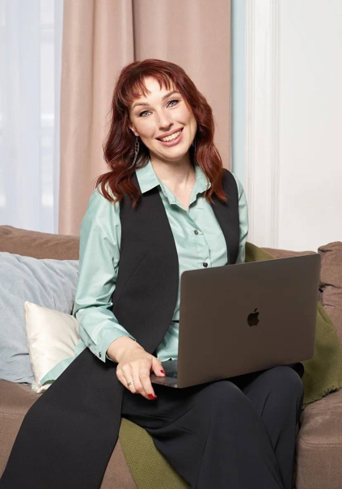
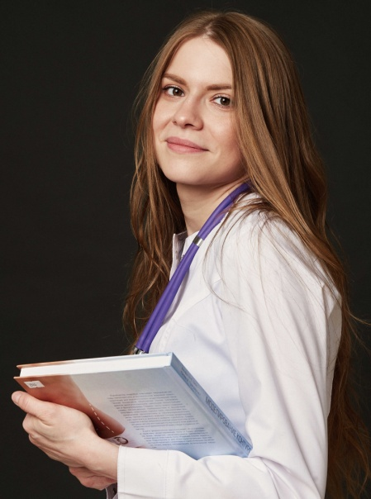
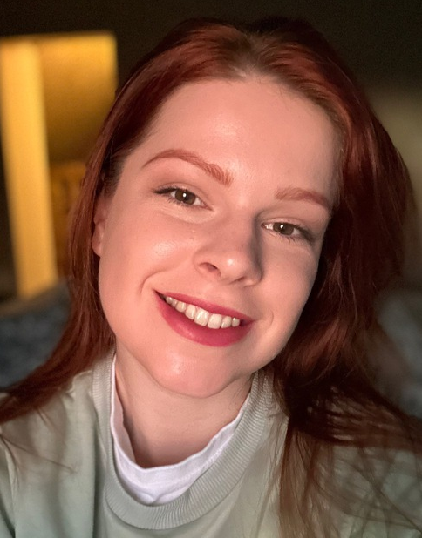
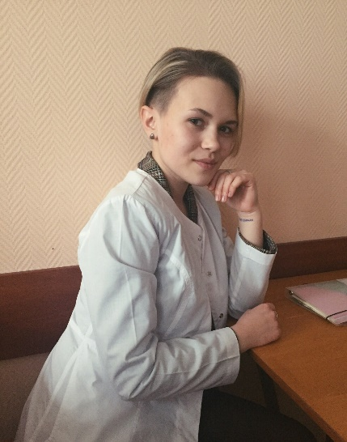
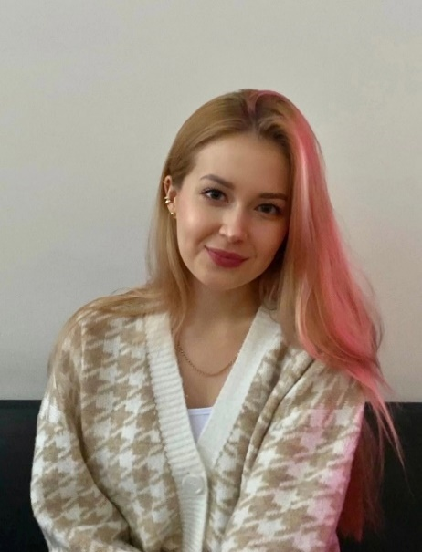
Команда проекта
Семенова Е.А.
Трекер, руководитель проекта
к.м.н., доцент кафедры
Шостка А.Г.
Тимлид проекта, исследователь
Ординатор 2-ого года
Березницкая М.
Спикер
Ординатор 1-ого года
Ефремова А.Ю.
Рисечер проекта
Студент 6 курса
Гребенникова С.А.
Скрайбер проекта
Студент 4 курса

Slide 15



«Искусственный интеллект не заменит специалистов, он может служить им верным, эффективным помощником»
В.В. Путин
Северо-Западный Центр лечения глютен-ассоциированных заболеваний
Эл. почта: gluten-center@mail.ru
Трекер Семенова Елена Анатольевна
Эл. почта: kynardy@yandex.ru
Телефон: +7 921-577-21-05
Telegram
ВКонтакте

Slide 16
